Slide 1
Parrocchia San Colombano in Valtesse Bergamo, 5 dicembre 2023 Martedì di Avvento – II
Un originale ‘ritratto’
di Francesco.
Immagini dalla Pala Bardi di Santa Croce in Firenze

Slide 2
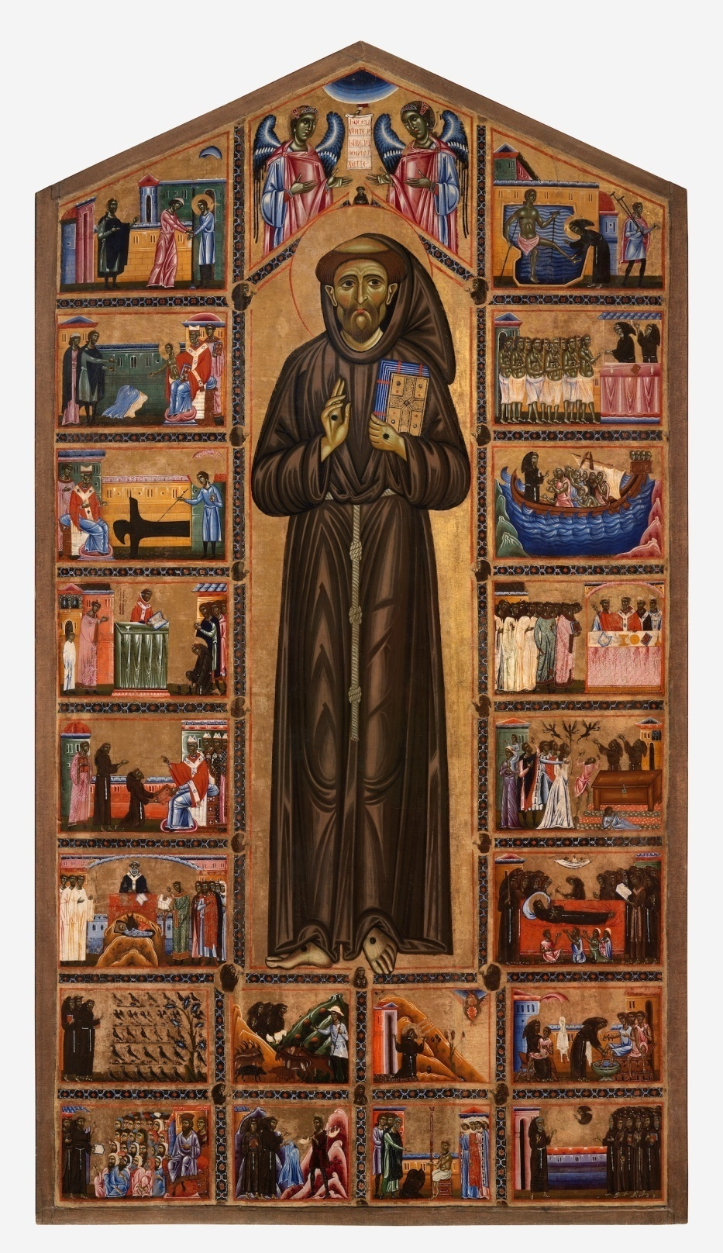
Coppo di Marcovaldo,
San Francesco e venti storie della sua vita
(Tavola Bardi),
1245 – 1250, Firenze,
Basilica di
Santa Croce

Slide 3
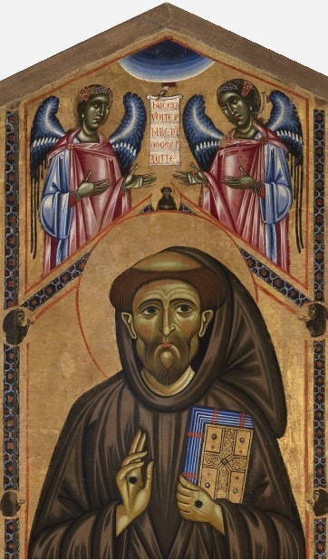
San Francesco e due angeli
Hunc exaudite perhibentem dogmata vitae
Obbedite colui che porta gli insegnamenti della vita

Slide 5
PRIMA PARTE
CONVERSIO

Slide 6
PRIMA PARTE
CONVERSATIO

Slide 7
PRIMA PARTE
GLORIFICATIO

Slide 8
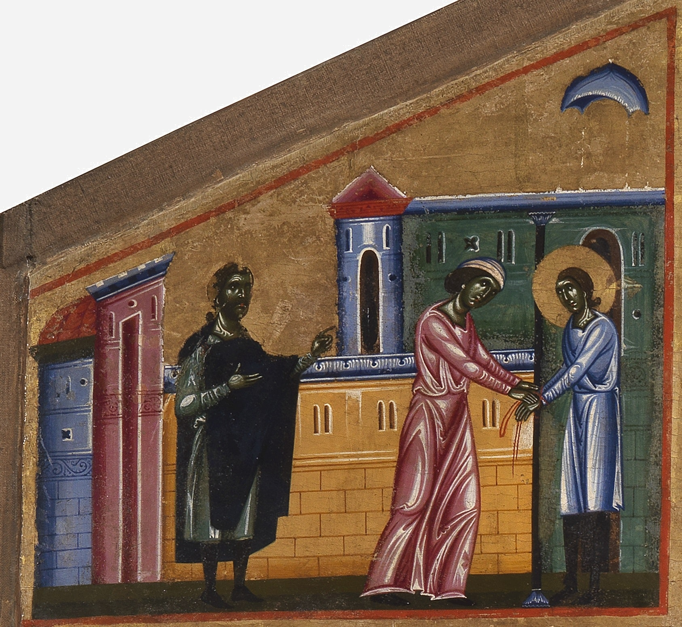
San Francesco, imprigio- nato dal padre, viene liberato dalla madre

Slide 9
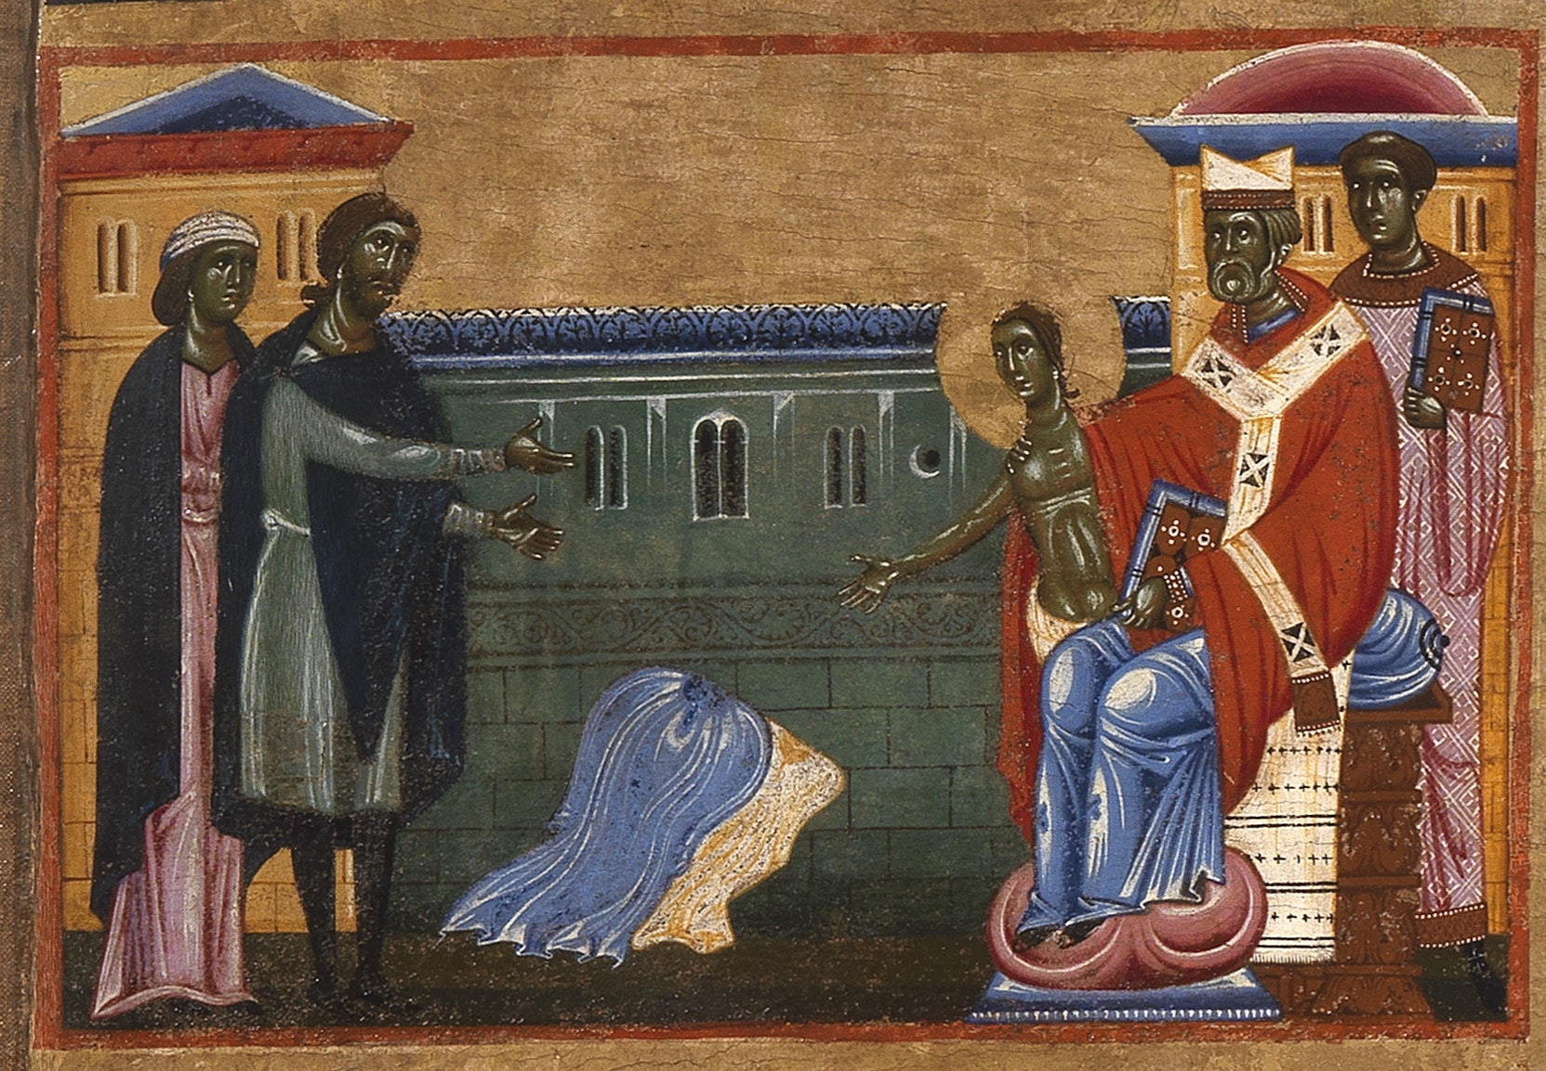
San Francesco rinuncia ai beni paterni e si spoglia
delle vesti dinanzi al vescovo Guido e
al padre Pietro di Bernardone

Slide 10
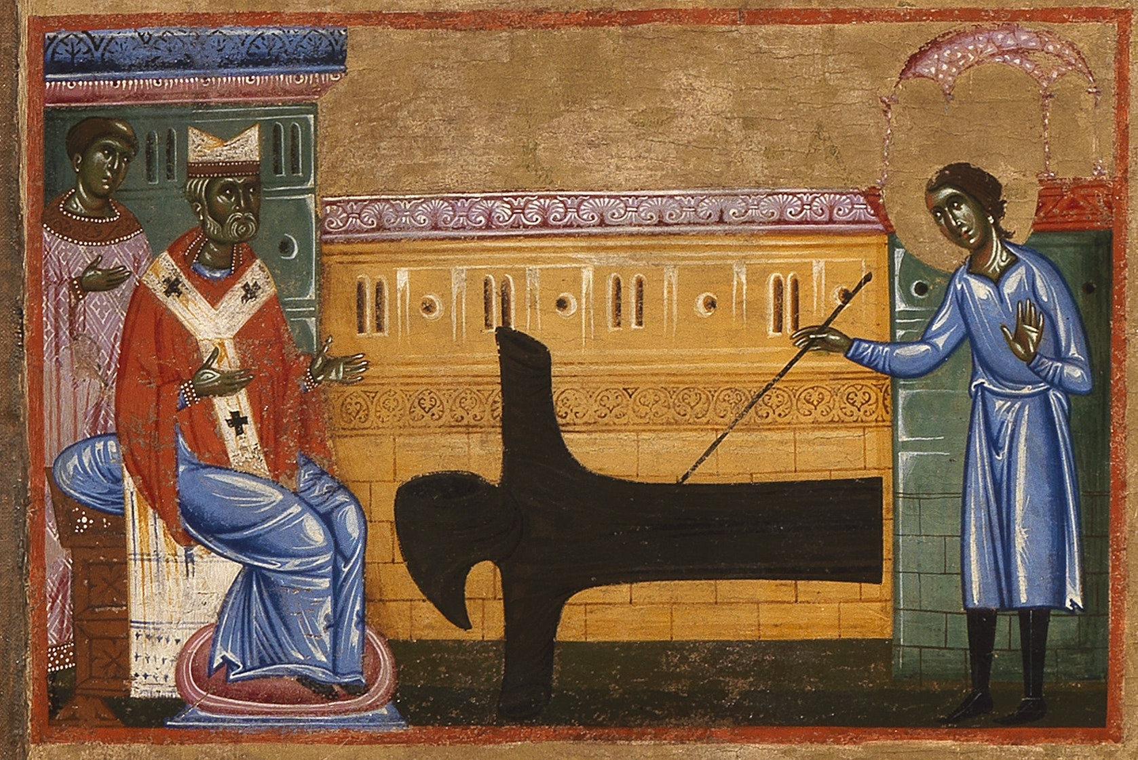
San Francesco disegna l’abito francescano davanti al vescovo

Slide 11
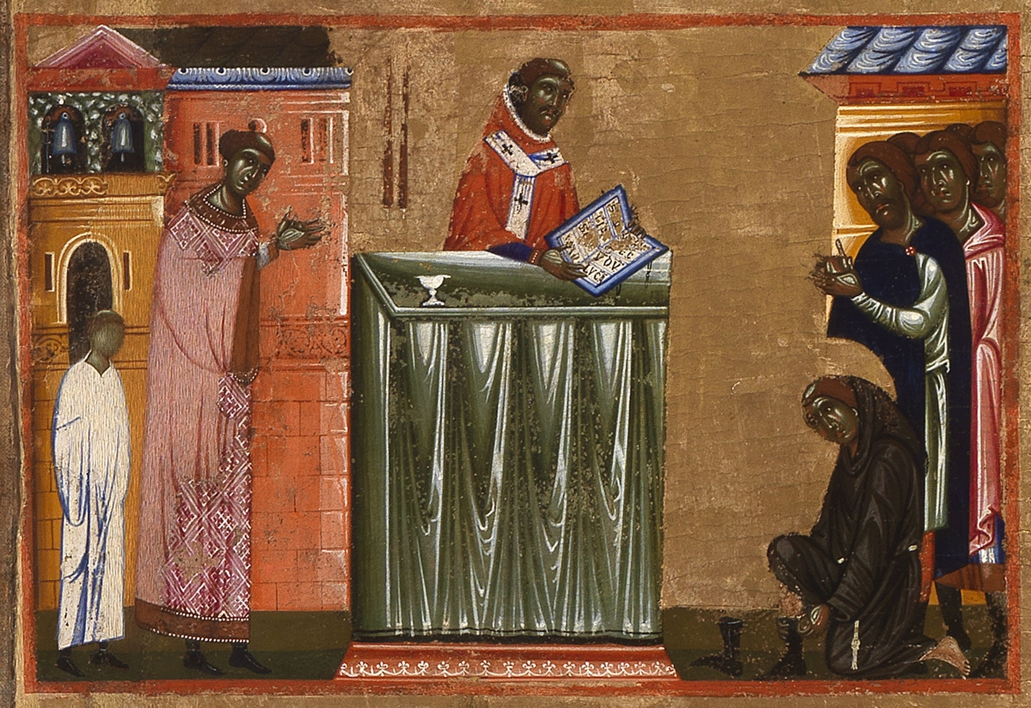
San Francesco sceglie la povertà evangelica,
che manifesta liberandosi delle scarpe

Slide 13
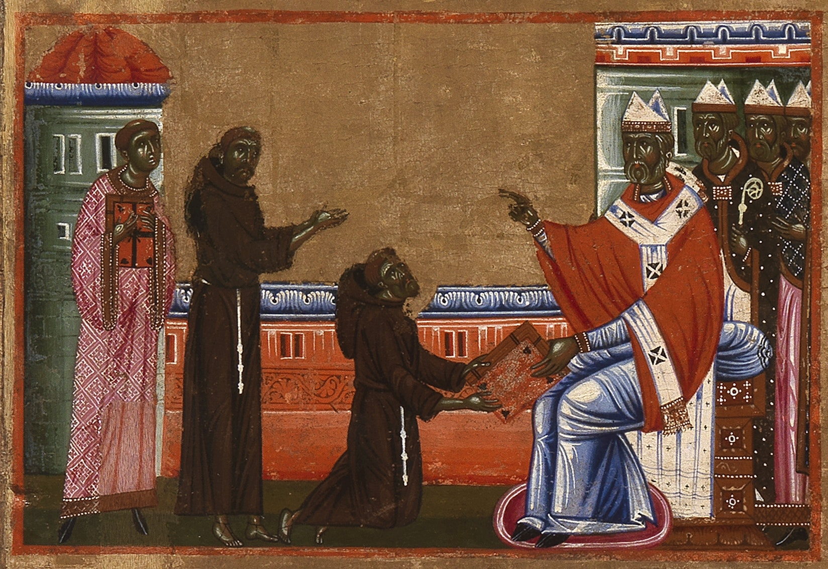
Innocenzo III approva la regola francescana

Slide 14
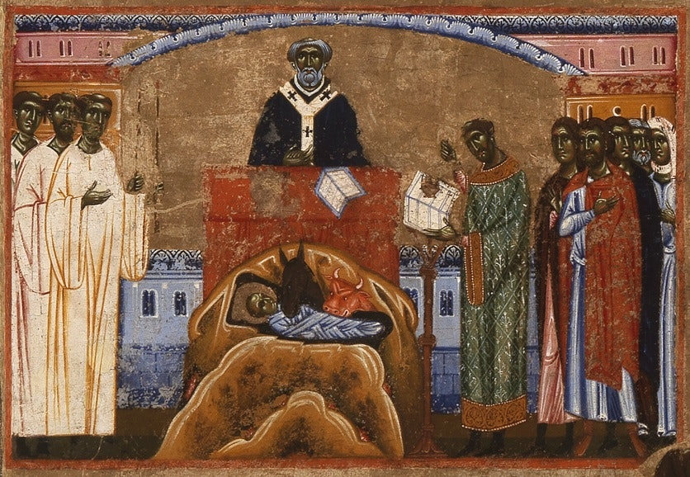
San Francesco istituisce il presepe a Greccio

Slide 15
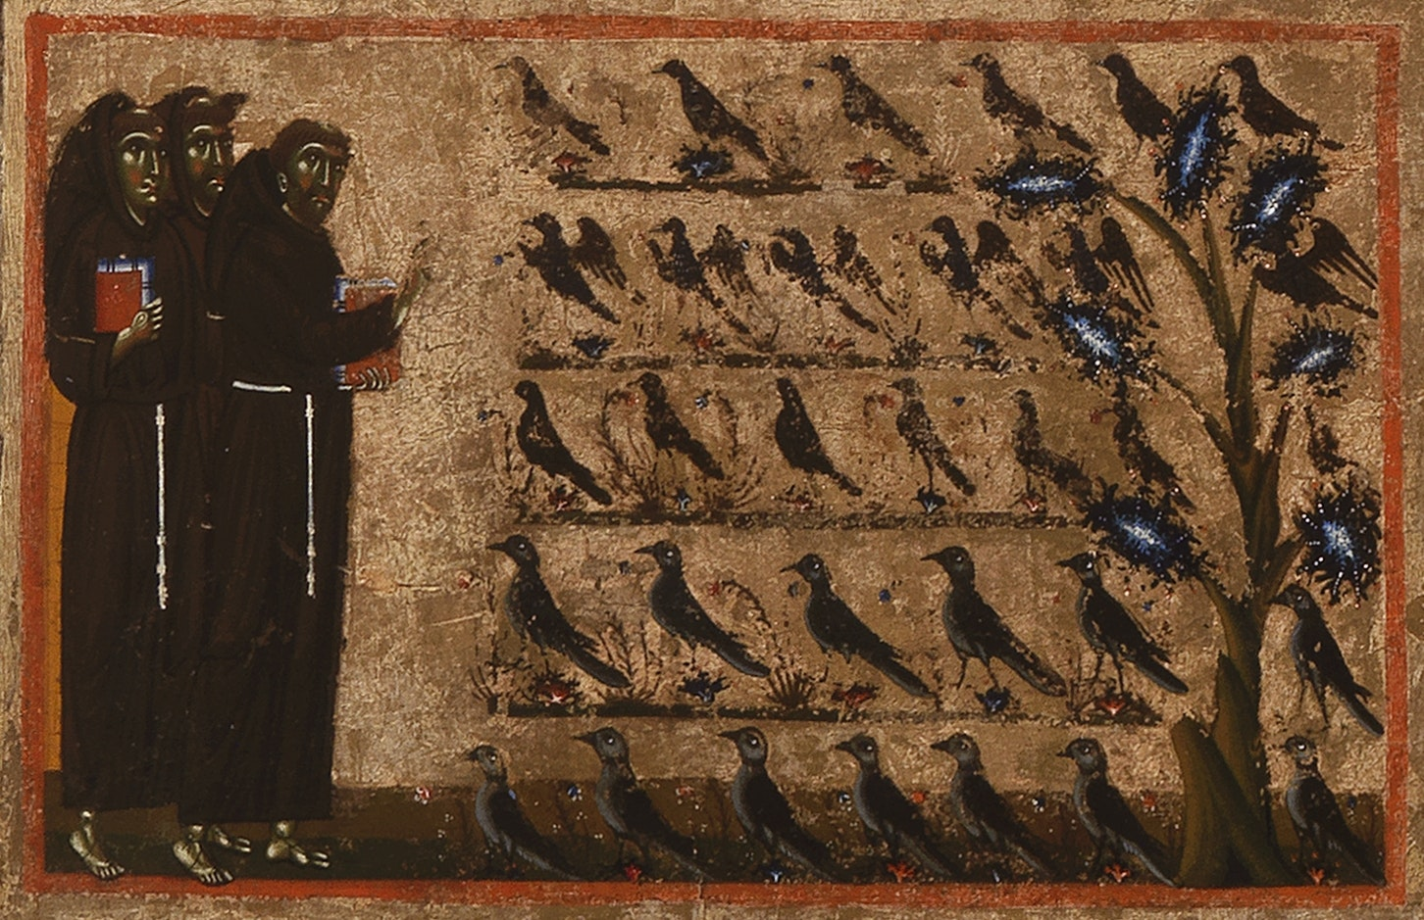
San Francesco predica agli uccelli

Slide 16
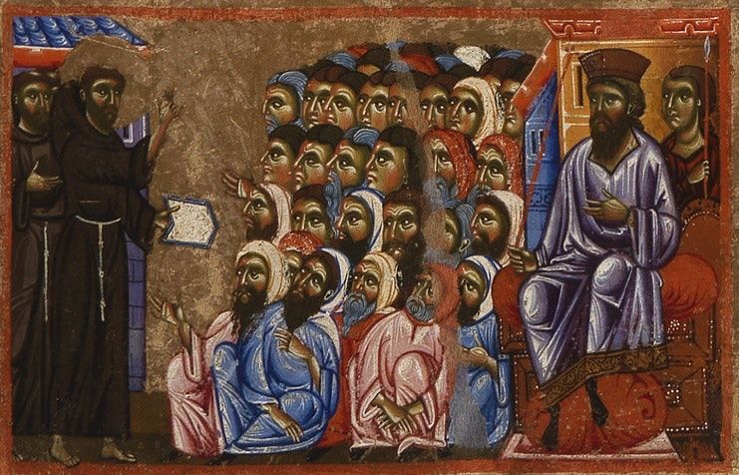
San Francesco predica ai musulmani
davanti al sultano

Slide 17
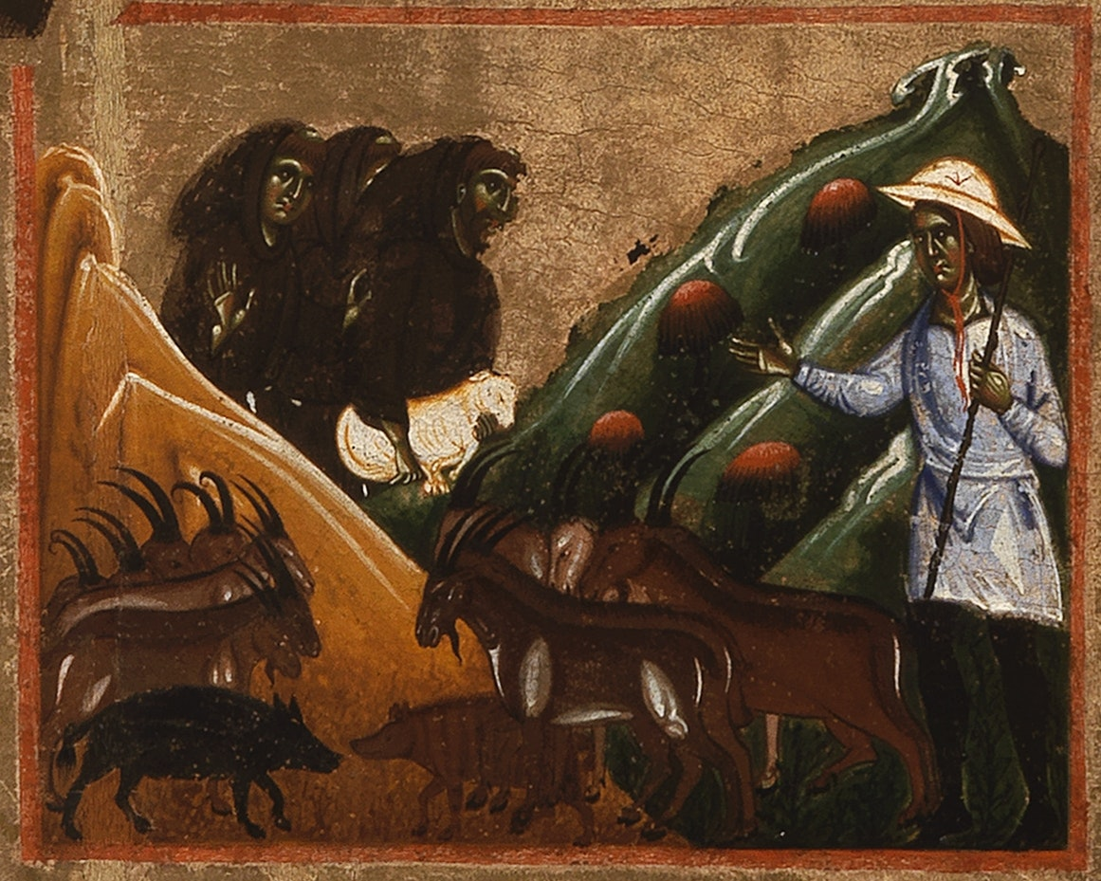
San Francesco riscatta un agnello
che pascola tra le capre

Slide 18
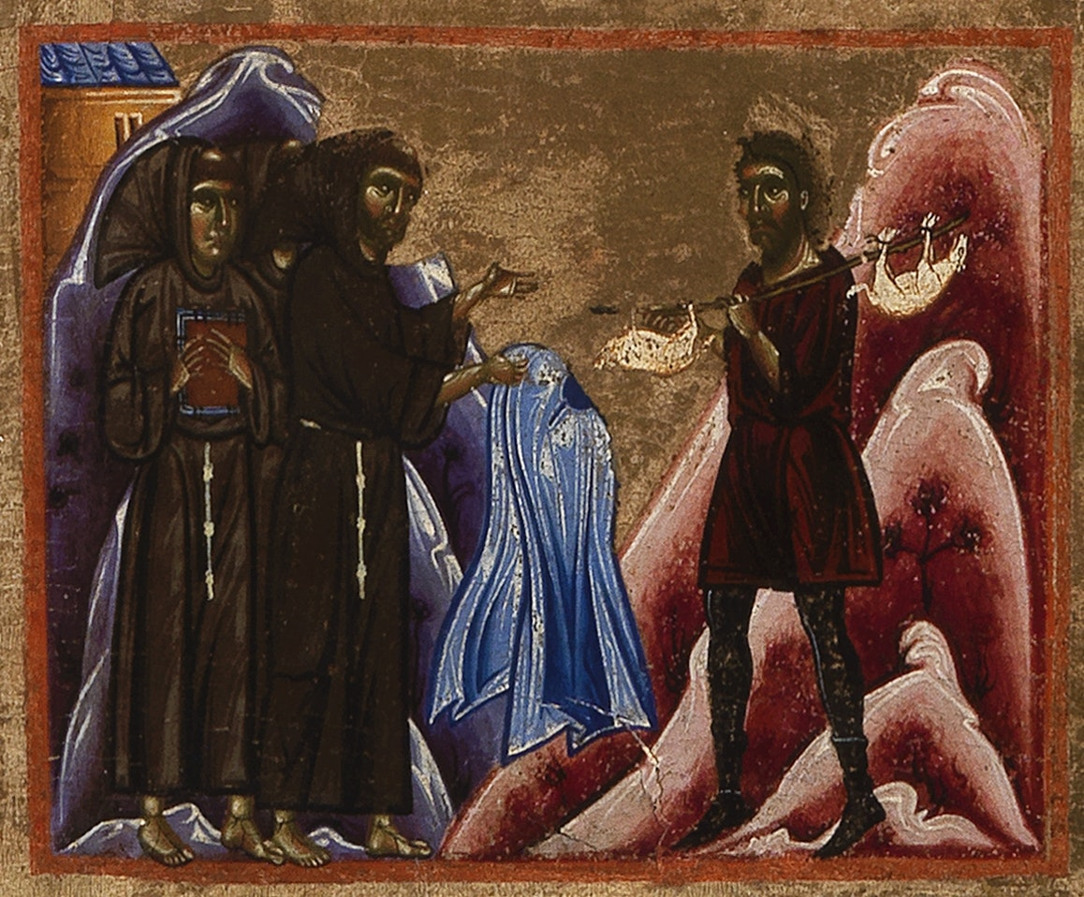
San Francesco scambia il suo abito
con due agnelli che devono essere macellati

Slide 19
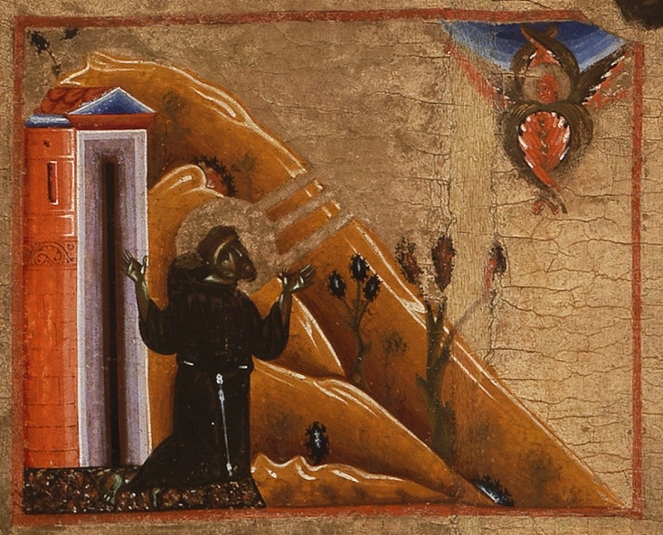
San Francesco riceve le stimmate

Slide 20
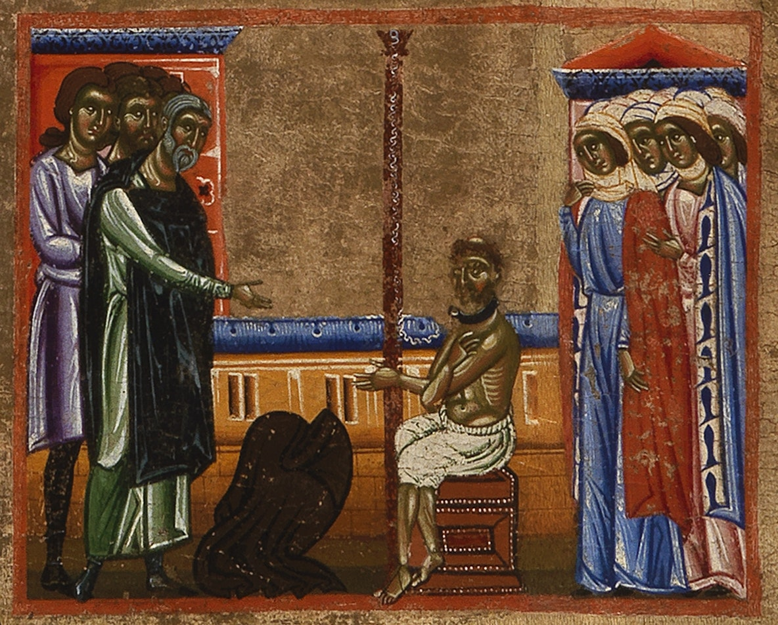
San Francesco fa pubblica penitenza
per aver rotto il digiuno

Slide 21
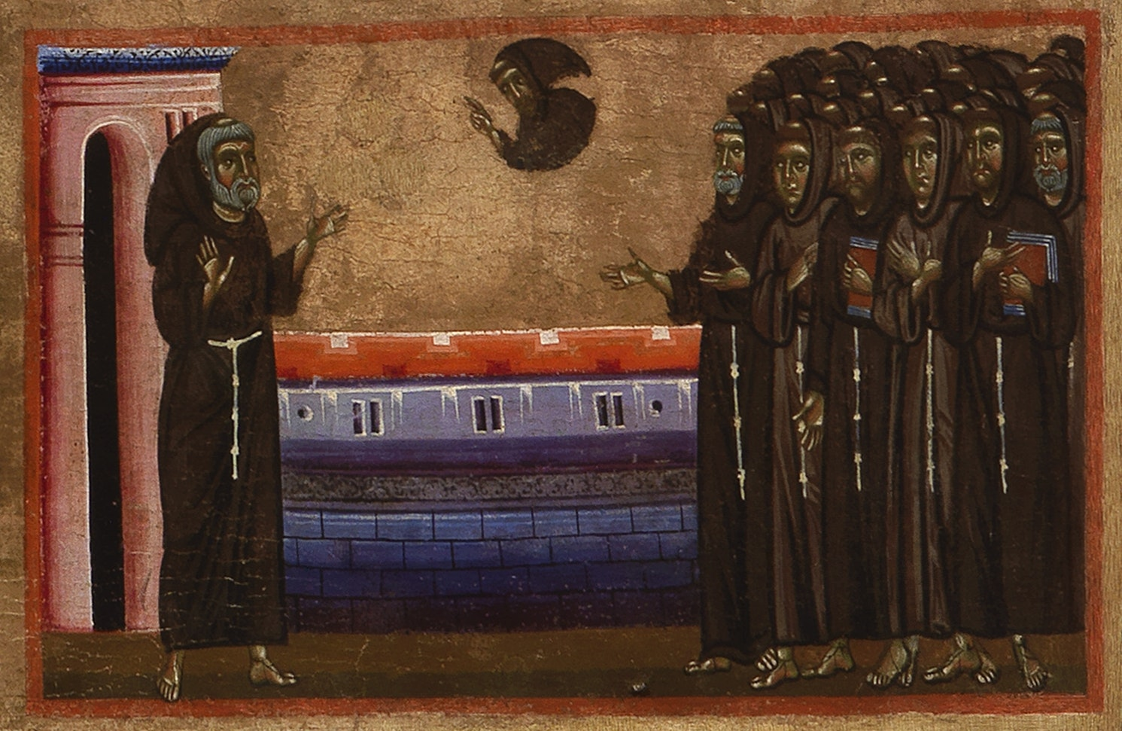
San Francesco appare a fra Monaldo mentre i frati sono riuniti al Capitolo di Arles durante la predica di sant’Antonio

Slide 22
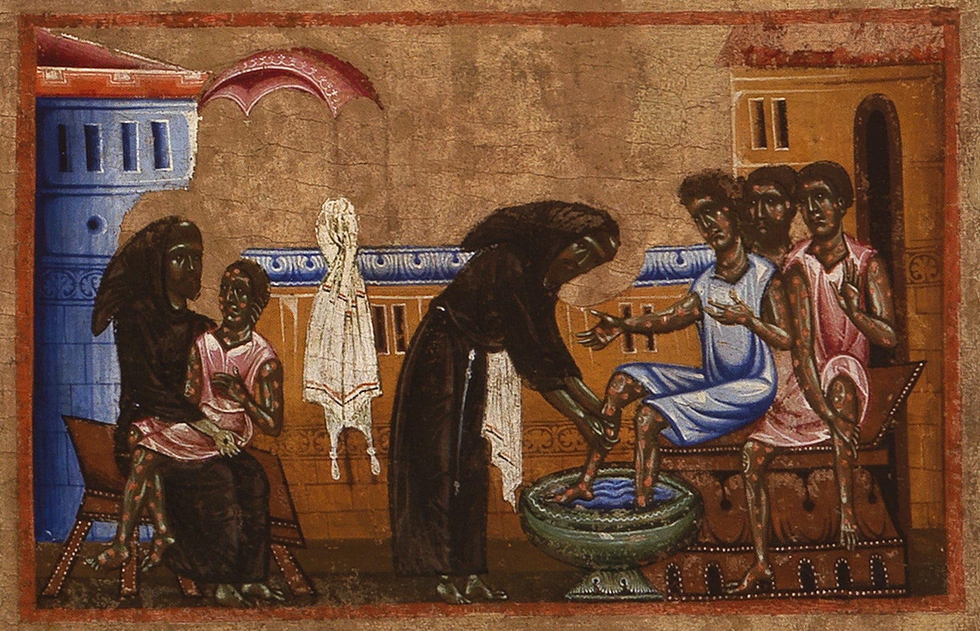
San Francesco ammaestra i lebbrosi tenendone
uno sulle ginocchia e lavando i piedi degli altri

Slide 23
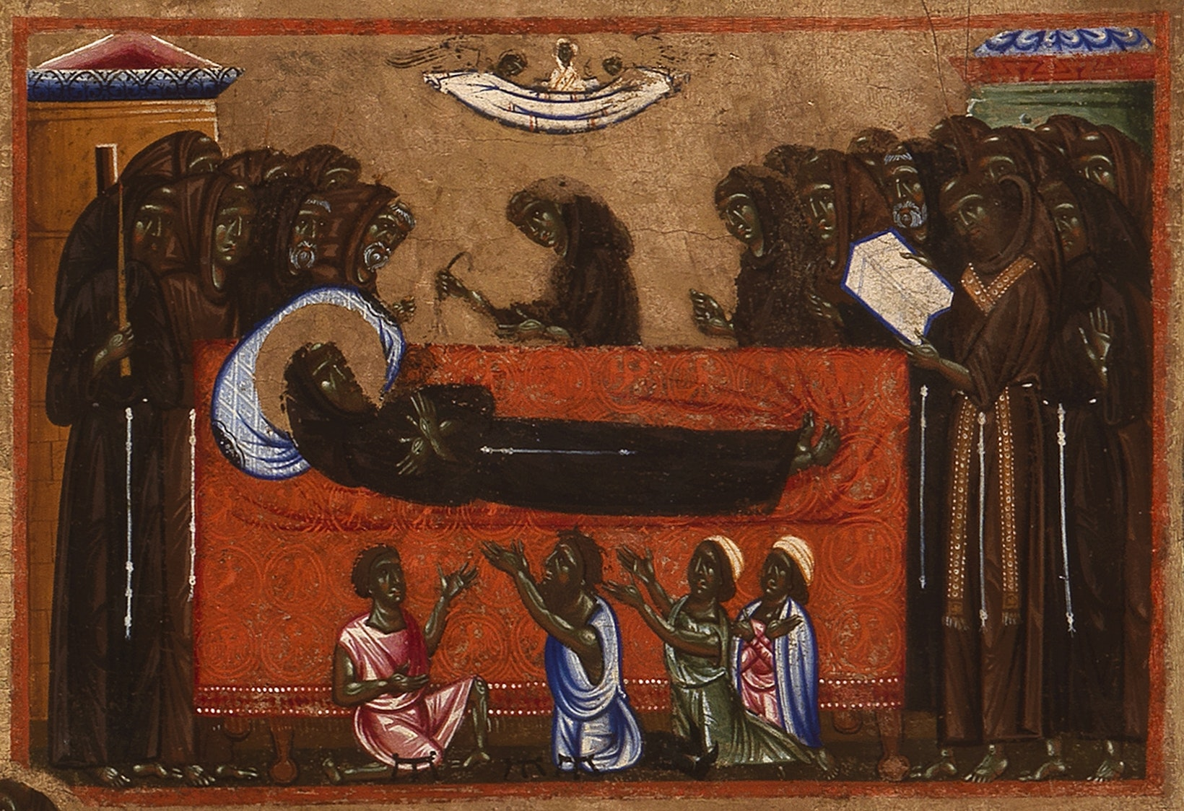
Alla morte di San Francesco la sua anima viene
portata in cielo da angeli e gli storpi guariscono

Slide 24
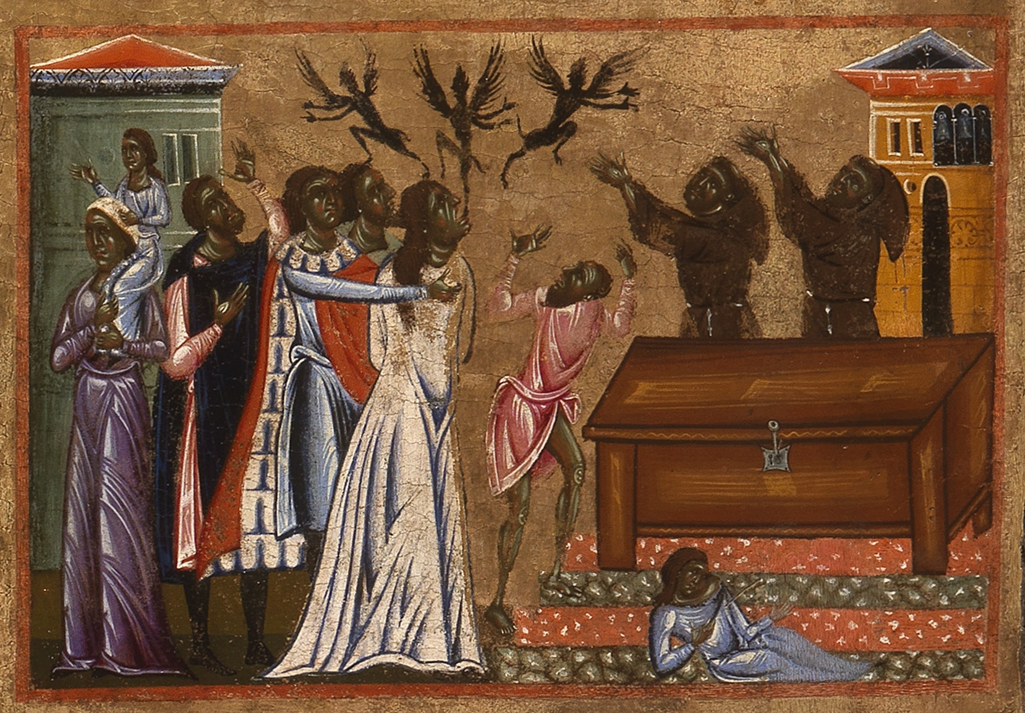
Durante le esequie, San Francesco sana una fanciulla
con il collo storto e caccia i demoni da
una donna di Narni e da Pietro da Foligno

Slide 27
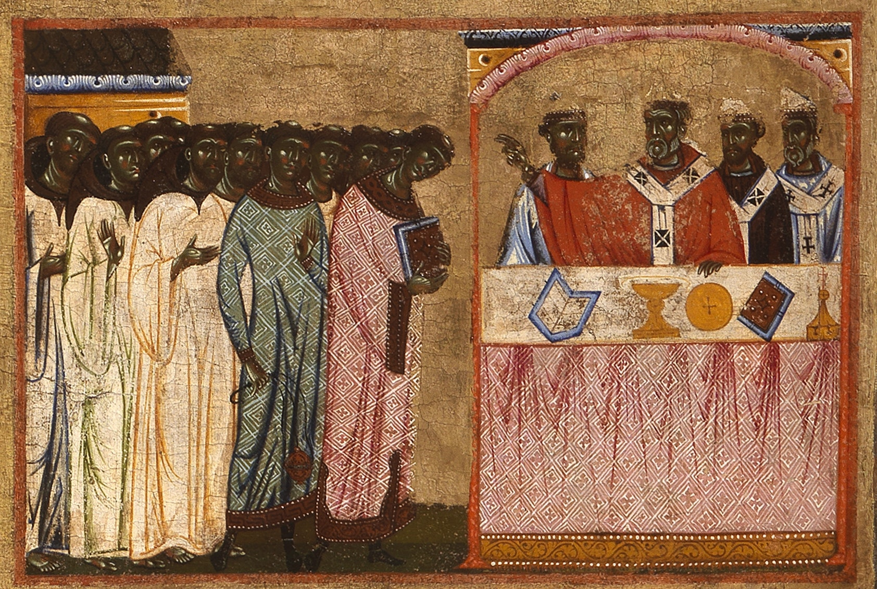
San Francesco è canonizzato da Gregorio IX

Slide 28
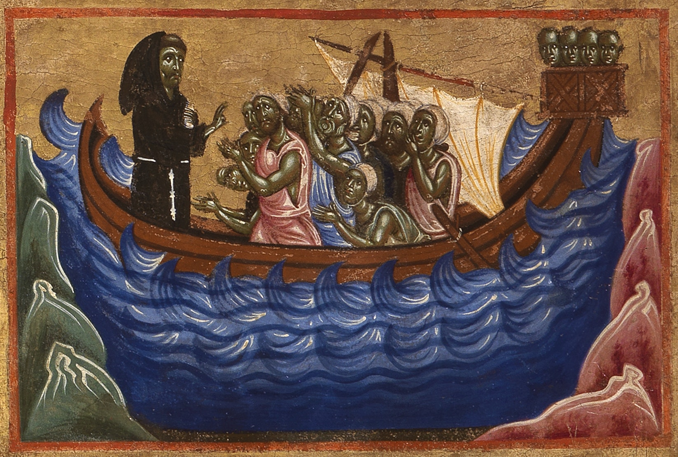
San Francesco salva dal naufragio
una nave salpata da Ancona

Slide 29
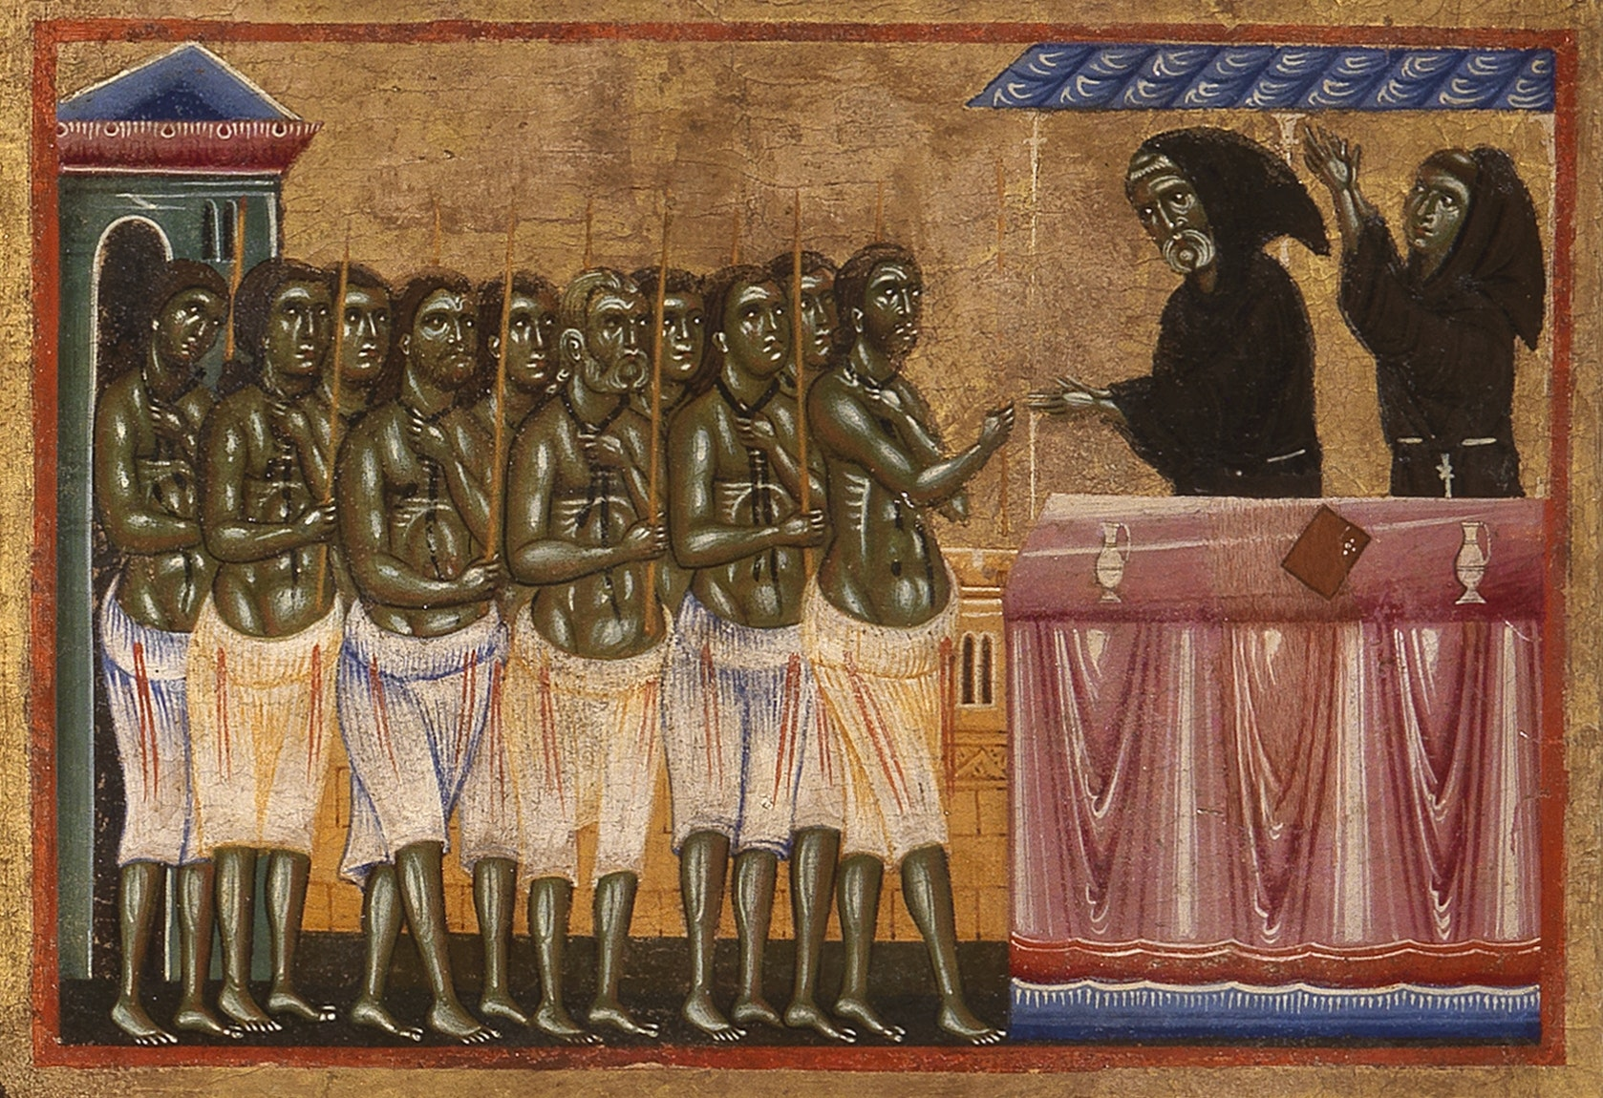
Pellegrini e marinai, riconoscenti,
portano candele alla tomba di S. Francesco

Slide 30
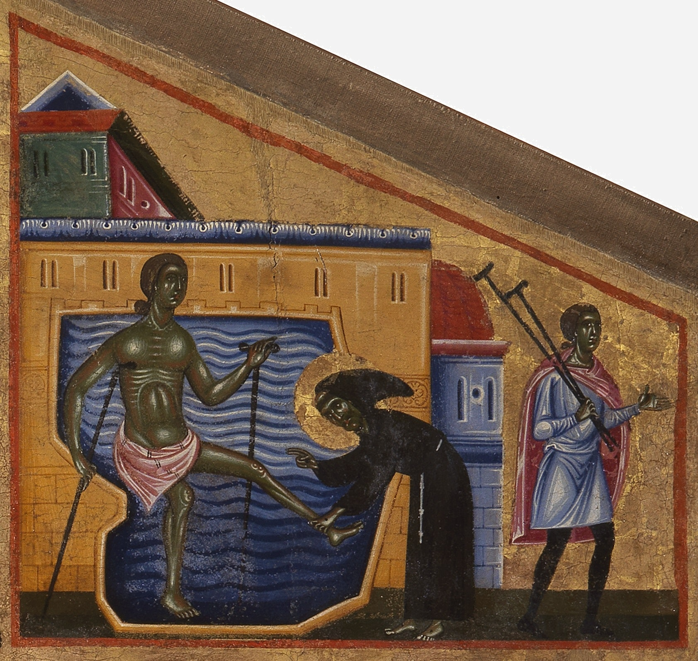
San Francesco guarisce dalla
gotta Barto-
lomeo
da Narni

